Slide 1
Energeetika ja kliima
Jaanus Uiga
12.11.2019

Slide 2
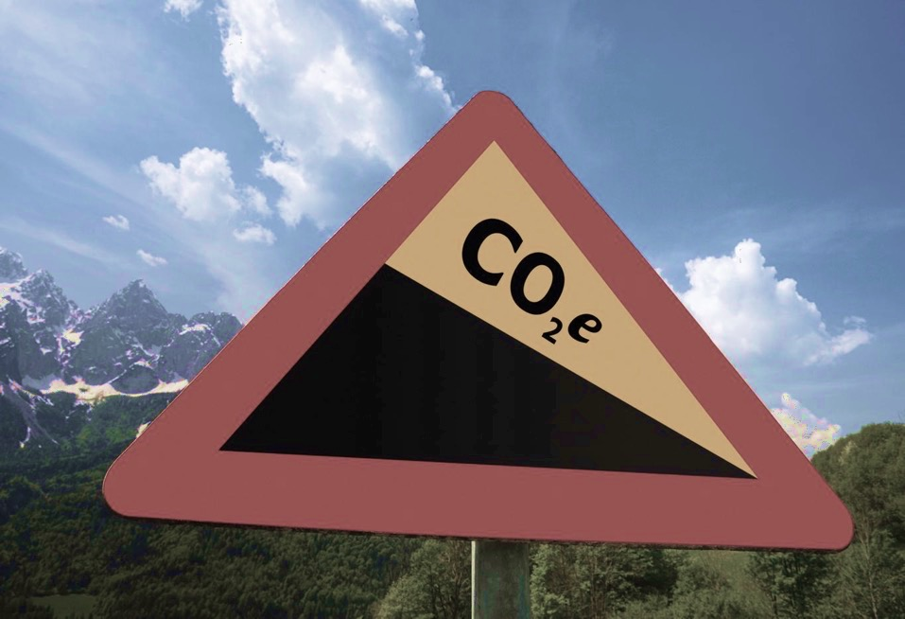
Üldeesmärk

Slide 3
Kuidas?
Taastuv-energia
Inno-vatsioon
CO₂↓
Energia-tõhusus
Elekter
Soojus
Transport
Notes:
If we want to be driving mostly electric vehicles in 2050, then we should stop buying old cars by 2035

Slide 4
Energeetikavaldkonna 2030 eesmärkidest
Taastuvenergia osakaal 42% (täna ~30%)
Elektritootmises 40% (~18%)
Soojuse tootmises 63% (~52%)
Transpordis 14% (~3,5%)
Energiatõhususe suurenemine
Primaarenergia tarbimise vähendamine
Energia lõpptarbimine tänasel tasemel 32 TWh
Energiajulgeoleku ning varustuskindluse säilitamine
Notes:
Kasvu

Slide 5
Tänan kuulamast!

